Slide 1
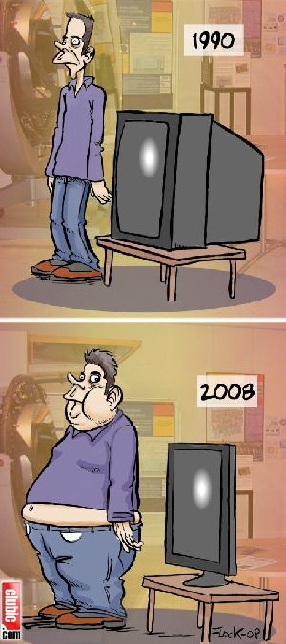
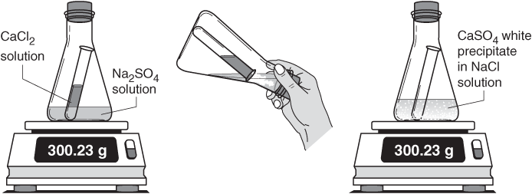
Kütlelerin Korunumu Yasası (Conservation of mass law): (Antoine Lavoisier 1774)

Slide 2
Sabit Oranlar Yasası
(Joseph Proust 1799)
Bir bileşiğin bütün örnekleri aynı bileşime sahiptir. Yani bileşenler kütlece sabit bir oranda birleşirler.

Slide 3
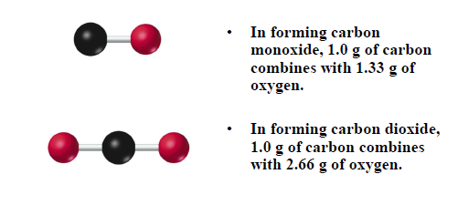
Katlı Oranlar Yasası (Law Of Multiple Proportions)
“Eğer iki element birden fazla bileşik oluşturursa, bu elementlerin herhangi birinin sabit miktarıyla birleşen diğer elementin kütleleri arasında tam sayılarla ifade edilen bir oran vardır”.
Example: Carbon and oxygen react to form CO or CO₂ but not CO_{1.1} or CO_{1.2}.

Slide 4
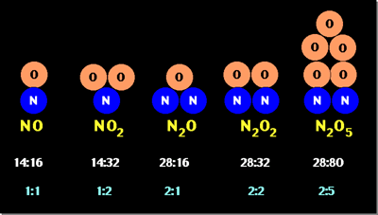

Slide 5
Democritus of Abdera
about 460 BC - about 370 BC
Atom hakkında ilk görüş M.Ö. 400’lü yıllarda Yunanlı filozof Democritus tarafından ortaya konmuştur. Anadolu’nun bilim merkezi Milet’te doğmuş ve Güney Trakya’da Abdera şehrinde çalışmalarını sürdürmüştür.
Democritus, maddenin taneciklerden oluştuğunu savunmuş ve bu taneciklere atom adını vermiştir.
Democritus, atom hakkındaki görüşlerini deneylere göre değil varsayımlara göre söylemiştir.
(Atom derives from Atomos. Atomos is Greek for INDIVISIBLE. Early atomic theory stated that the characteristics of an object are determined by the shape of its atoms. So, for example, sweet things are made of smooth atoms, bitter things are made of sharp atoms. Democritus's theory was philosophy. Dalton's was science as we understand it today).

Slide 6
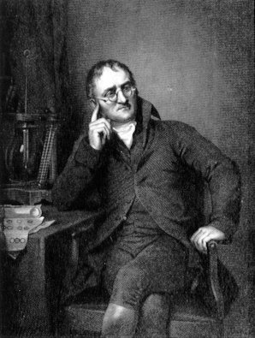
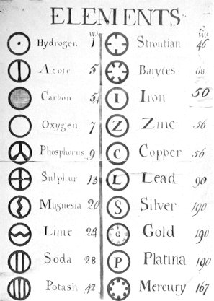
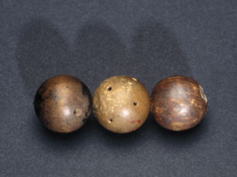
John Dalton
In September of 1803, John Dalton wrote his first table of atomic weights in his daily logbook.
These wooden balls were the first models made to represent atoms and were used by John Dalton (1766-1844) to demonstrate atomic theory.

Slide 7
Dalton Atom Kuramı
Her bir element atom adı verilen çok küçük ve bölünemeyen taneciklerden oluşmuştur. Atomlar kimyasal tepkimelerde oluşamazlar ve bölünemezler.
Bir elementin bütün atomlarının kütlesi ve diğer özellikleri aynıdır. Fakat bir elementin atomları diğer bütün elementlerin atomlarından farklıdır.
Kimyasal bir bileşik iki ya da daha çok sayıda elementin basit sayısal bir oranda birleşmesiyle oluşur. Örneğin, AB ya da AB₂ gibi.

Slide 8
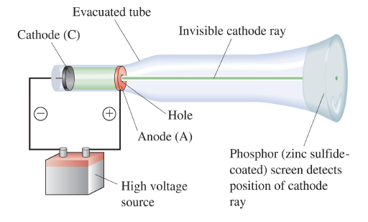
Katot Işın Tüpü
1791-1861 Micheal Faraday “Katot Işınlarını” keşfetti

Slide 9
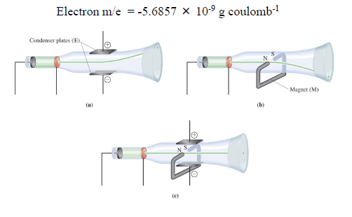
John Thomson (1906 Nobel Fizik Ödülü)
katot ışınlarının kütlesinin yüküne oranını (m/e) hesapladı.
katot ışınlarının bütün atomlarda bulunan negatif yüklü temel parçacıklar olduğunu ileri sürdü.
katot ışınlarına “elektronlar” adı verildi. Bu terimi ilk kullanan George Stoney’dir. (1874)

Slide 10
John Thomson (1856-1940) – Katot ışınlarının kütlesinin (m) yüküne (e) oranını hesapladı
m/e= -5,6857*10⁻⁹ g/C
Katot ışınlarının bütün atomlarda bulunan negatif yüklü temel parçacıklar olduğunu ileri sürdü.
1906-Fizik dalında Nobel ödülü
Katot ışınlarına “elektronlar” adı verildi. Bu terimi ilk kullanan George Stoney’dir. (1874)

Slide 11
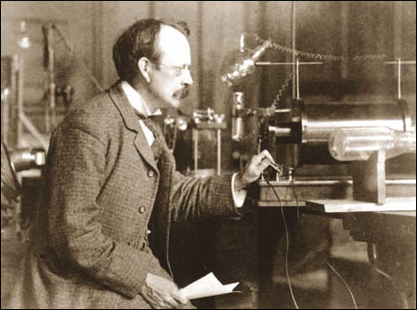
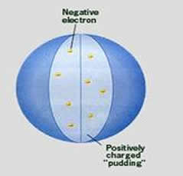
John Thomson Atom Modeli
Üzümlü kek modeli olarak da bilinir.
Nötür bir atomda eksi yükü dengeleyan artı yükler bulunması gerektiğini ve elektronların bu artı madde içinde (hareketsiz olarak) gömülü olduklarını ileri sürmüştür.

Slide 12
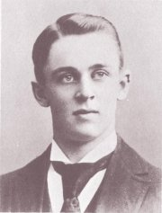
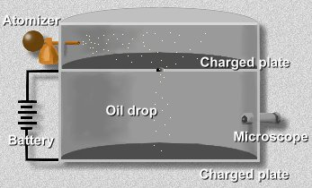
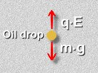
http://physics.wku.edu/~womble/phys260/millikan.html
Millikan’ın Yağ Damlası Deneyi:
Robert A. Millikan (1868-1953)
Elektron yükünü (q) tayin etmiştir (q= -1.6 x 10⁻¹⁹ C)
1923 Nobel ödülü
Millikan (1906-1914) applied a charge to the falling drops by irradiating the bottom chamber with x-rays. This caused the air to become ionized, which basically means that the air particles lost electrons. A part of the oil droplets captured one or more of those extra electrons and became negatively charged.
By attaching a battery to the plates he created an electric field between the plates that would act on the charged oil drops; he adjusted the voltage till the electric field force would just balance the force of gravity on a drop, and the drop would hang suspended in mid-air. Particles that did not capture any of that extra electrons were not affected by the electrical field and fell to the bottom plate due to gravity.

Slide 13
The values of E, the applied electric field, m the mass of a drop, and g, the acceleration due to gravity, are all known values. So you can solve for q, the charge on the drop:
Millikan determined the charge on a drop. Then he redid the experiment numerous times, each time varying the strength of the x-rays ionizing the air, so that differing numbers of electrons would jump onto the oil molecules each time. He obtained various values for q.
The charge q on a drop was always a multiple of -1.6 x 10⁻¹⁹ C, the charge on a single electron.
Damlacık üzerindeki yük büyüklüğünün elektron yükünün katları olduğu bulunmuştur.
q= n*e (burada n=1,2,3…)

Slide 14
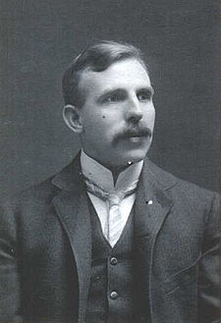
Ernest Rutherford (1871-1937)
Radyoaktif maddelerin yaydığı alfa ve beta ışınını buldu.
Alfa parçacığı (α): İki proton ve iki nötronun helyum çekirdeğindekine benzer bağları sebebiyle He⁺² olarak da gösterilir.
Beta parçacığı (β): Negatif yüklü taneciklerdir. Elektron ile aynı özelliği taşır.
Rutherford, yeni bir fizik dalı ortaya çıkardı “radyoaktiflik” Atom çekirdeğinin parçacıklar veya elektromanyetik ışımalar yayarak kendiliğinden parçalanmasıdır, bir enerji türüdür.
* “Gama ışınları” 1900 yılında Paul Villard tarafından bulunmuştur. Gamma ışınları parçacık değildir, elektromanyetik ışındır. Elektrik alanından etkilenmez.

Slide 15
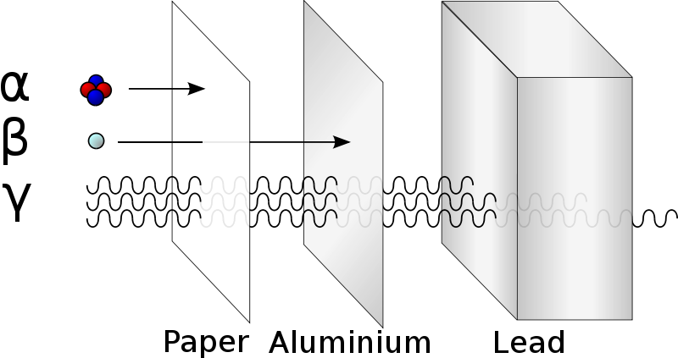
3 farklı tipteki radyasyon ışınlarının geçişi Alfa (α) ışınları kağıt sonrasına nüfuz edemiyor. Beta (β) ışınları kağıdı geçtikten sonra alüminyum plakadan geçemiyor. Gama (γ) ışınları ise kağıt, alüminyum ve kurşun plakalardan körelerek geçebiliyor.

Slide 16
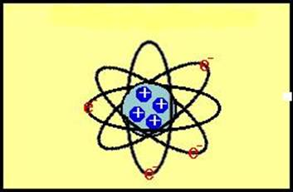
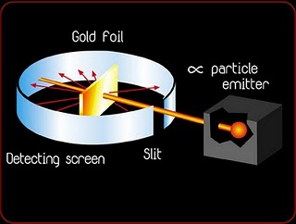
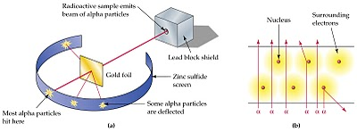
Ernest Rutherford Atom Modeli
Atom modeli bilime en büyük katkısıdır
“1908 Nobel Kimya Ödülü”
Rutherford atom modeli “Güneş Sistemi”ne benzetilmektedir. Güneş, içi proton dolu bir çekirdeğe ve etrafında dönen gezegenler de elektronlara benzetilmiştir.
Altın levha deneyi: Arkasına film yerleştirilmiş bir altın tabakaya alfa tanecikleri (He⁺ ²) gönderilerek ışınların levhaya çarptıktan sonra izledikleri yollar çizilmiştir.

Slide 17
Period | Group
 | 1 | 2 | 3 | 4 | 5 | 6 | 7 | 8 | 9 | 10 | 11 | 12 | 13 | 14 | 15 | 16 | 17 | 18
 | 1A | 2A | 3B | 4B | 5B | 6B | 7B | 8B |  |  | 1B | 2B | 3A | 4A | 5A | 6A | 7A | 8A
1 | H 1 |  |  |  |  |  |  |  |  |  |  |  |  |  |  |  |  | He 2
2 | Li 3 | Be 4 |  |  |  |  |  |  |  |  |  |  | B 5 | C 6 | N 7 | O 8 | F 9 | Ne 10
3 | Na 11 | Mg 12 |  |  |  |  |  |  |  |  |  |  | Al 13 | Si 14 | P 15 | S 16 | Cl 17 | Ar 18
4 | K 19 | Ca 20 | Sc 21 | Ti 22 | V 23 | Cr 24 | Mn 25 | Fe 26 | Co 27 | Ni 28 | Cu 29 | Zn 30 | Ga 31 | Ge 32 | As 33 | Se 34 | Br 35 | Kr 36
5 | Rb 37 | Sr 38 | Y 39 | Zr 40 | Nb 41 | Mo 42 | Tc 43 | Ru 44 | Rh 45 | Pd 46 | Ag 47 | Cd 48 | In 49 | Sn 50 | Sb 51 | Te 52 | I 53 | Xe 54
6 | Cs 55 | Ba 56 | ... | Hf 72 | Ta 73 | W 74 | Re 75 | Os 76 | Ir 77 | Pt 78 | Au 79 | Hg 80 | Tl 81 | Pb 82 | Bi 83 | Po 84 | At 85 | Rn 86
7 | Fr 87 | Ra 88 | ... | Rf 104 | Db 105 | Sg 106 | Bh 107 | Hs 108 | Mt 109 | Uun 110 | Uuu 111 | Uub 112
 | Lanthanides |  |  |  | La 57 | Ce 58 | Pr 59 | Nd 60 | Pm 61 | Sm 62 | Eu 63 | Gd 64 | Tb 65 | Dy 66 | Ho 67 | Er 68 | Tm 69 | Yb 70 | Lu 71
 | Actinides |  |  |  | Ac 89 | Th 90 | Pa 91 | U 92 | Np 93 | Pu 94 | Am 95 | Cm 96 | Bk 97 | Cf 98 | Es 99 | Fm 100 | Md 101 | No 102 | Lr 103
Series | Name | Property
group 1 or 1a | Alkali metals | One valence electron
2 or 2a | Alkaline-earth metals | Two valence electrons
3 or 3b | Transition elements
 | Poor metals
 | Nonmetals
 | Metalloids
17 or 7a | Halogens | Seven valence electrons
18 or 8A | Noble (inert) gases | No valence electrons
Lanthanide series | Rare earths
Actinide series | Radioactive rare earths

Slide 18
